Slide 1
ကရိန်း မောင်းသူ အရည်အချင်း သတ်မှတ်ချက်များ
ဝန်ပင့်မတင်ခြင်းနှင့် အသုံးပြုမှု အမျိုးအစား |  | 5 တန်နှင့် အထက် |  |  |  | 5 တန်အောက်
 |  | ကရိန်း (ကြိုးမဲ့အပါအဝင်) | မြေပြင်ထိန်းချုပ် ကရိန်း | မြေပြင်ထိန်းချုပ် ကရိန်း (ဝန်နှင့်အတူ ရွေ့လျားသည်) | လျှပ်စစ်သုံးဝန်ချီစက်
ထောက်ခံချက်လက်မှတ် အမျိုးအစားများ | ကရိန်း/ဝန်ချီစက် မောင်းနှင်သူ၏ လိုင်စင် (ကန့်သတ်ချက်များမရှိ) | ○ | ○ | ○ | ○ | ○
 | မြေပြင်ထိန်းချုပ် ကရိန်း မောင်းသူ၏ လိုင်စင် (ကန့်သတ်ချက်ရှိသည်) |  | ○ | ○ | ○ | ○
 | မြေပြင်ထိန်းချုပ် ကရိန်းအတွက် စွမ်းရည် လက်တွေ့လေ့ကျင့်မှုသင်တန်း |  |  | ○ | ○ | ○
 | ကရိန်း မောင်းနှင်အသုံးပြုခြင်းများအတွက် အထူး အသိပညာပေးရေး |  |  |  | ○ | ○

Slide 2
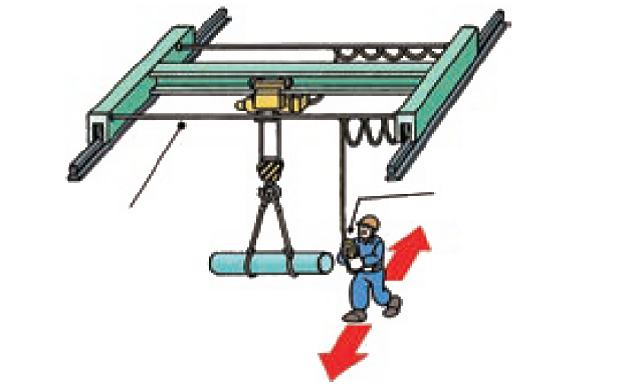
အကူဝိုင်ယာကြိုးမှ တွဲလောင်းချထားသော ချိတ်ဆွဲခလုတ်
ချိတ်ဆွဲ ခလုတ်
အကူဝိုင်ယာကြိုး
စက်မောင်းသူသည် စက်ရွေ့လျားနေချိန်တွင် ပင့်မတင်ထားသော ဝန်နှင့်အတူ ရွေ့လျားရမည်ဖြစ်သည်။

Slide 3
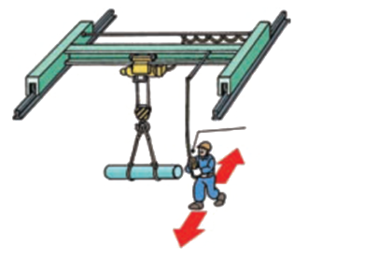
ရက်မ၏ ပုံသေနေရာမှ တွဲလောင်းချထားသော ချိတ်ဆွဲခလုတ်
ချိတ်ဆွဲ ခလုတ်
စက်မောင်းသူသည် စက်ရွေ့လျားနေချိန်တွင် ပင့်မတင်ထားသော ဝန်နှင့်အတူ ရွေ့လျားရမည်ဖြစ်သည်။

Slide 4
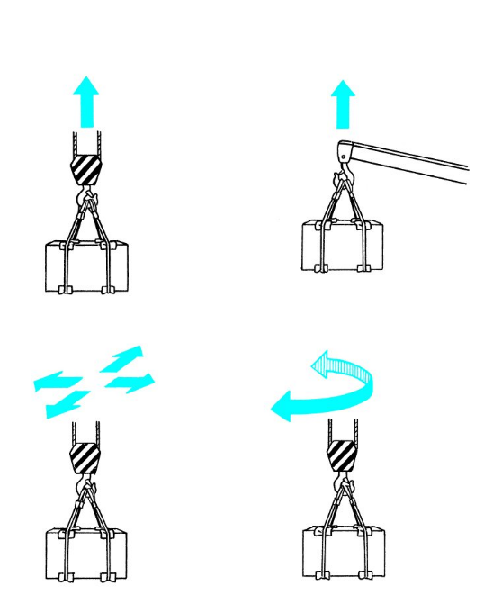
ကရိန်းများအား အဓိပ္ပါယ်ဖွင့်ဆိုချက်
ဝန်များကို စွမ်းအားဖြင့် ပင့်မတင်ခြင်း
ပင့်မတင်ထားသောဝန်အား အလျားလိုက် (ရေပြင်ညီ) သယ်ဆောင်ခြင်း

Slide 5
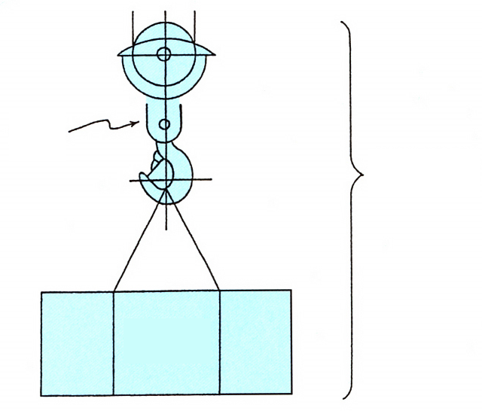
ပင့်မတင်နိုင်သည့်ဝန်၊ သတ်မှတ် ဝန်
မြှောက်တင်သည့် တွဲဖက်ပစ္စည်းများ
ပင့်မထားသည့်ဝန်
သတ်မှတ် ဝန်နှုန်းထား

Slide 6
သတ်မှတ် ဝန်နှုန်းထား
ဝန်ကို ပင့်မတင်နိုင်ပါသည်
မြှောက်တင်သည့် တွဲဖက်ပစ္စည်းများ၏ အလေးချိန်
ပင့်မထားသည့်ဝန်
သတ်မှတ် ဝန်နှုန်းထား
လုပ်ငန်းဆောင်ရွက်သည့် ဧရိယာ

Slide 7
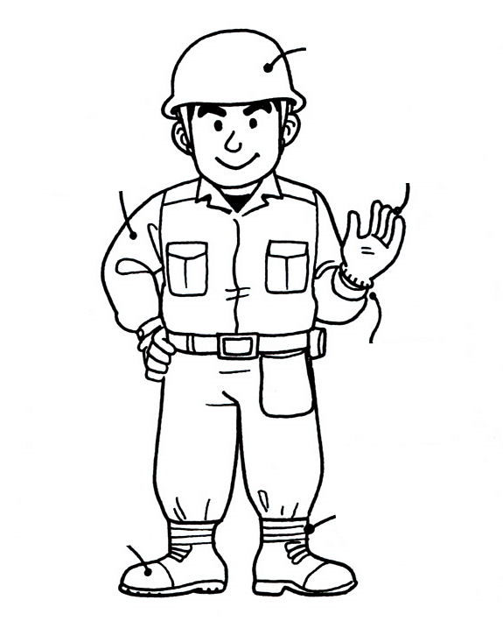
အလုပ်ဝတ်စုံ
ဦးထုပ်
လက်ရှည်ဂျာကင်ကို ဝတ်ဆင်ပါ
လုပ်ငန်းခွင်သုံး လက်အိတ်များ
အင်္ကျီ လက်ဖျားကြယ်သီးများကို သေချာတပ်ထားပါ။
သင့်ဘောင်းဘီ၏ အနားခေါက်ထားသည့်နေရာများကို ချည်နှောင်ပါ။
ဘေးကင်းလုံခြုံရေး ရှူးဖိနပ်များ

Slide 8
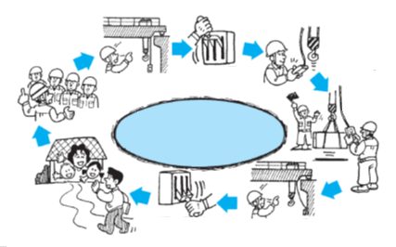
နေ့စဉ်လုပ်ငန်းစဉ် အဆင့်ဆင့်
မစတင်မီ စစ်ဆေးခြင်း
ပါဝါဖွင့်ခြင်း
မစတင်မီ စစ်ဆေးခြင်း
အကြိုအစည်းအဝေး
(ကရိန်းရွေ့လျားမှုများကို အတည်ပြုခြင်း)
(လျှပ်ငြိမ် စစ်ဆေးခြင်း)
ဘေးကင်းလုံခြုံသော မောင်းနှင်မှု
မြေပြင်ထိန်းချုပ်မှုကရိန်းများ၏ နေ့စဉ်လုပ်ငန်းစဉ်
ပါဝါပိတ်ခြင်း
အလုပ်ပြီးမြောက်ပြီးနောက် စစ်ဆေးခြင်း

Slide 9
မစတင်မီ စစ်ဆေးခြင်း
ဘရိတ်စွမ်းဆောင်ရည်
သံလမ်းအခြေအနေ
မစတင်မီ စစ်ဆေးခြင်း
ကြိုးပိုရစ်ပတ်မှု ကာကွယ်ရေးကိရိယာ
ကန့်လန့်ဖြတ် (ဘေးတိုက်)
ရွေ့လျားခြင်း
ပင့်မတင်ခြင်းနှင့် နှိမ့်ခြင်း
ဝန်ချီ ဝိုင်ယာကြိုးနှင့် ချိန်းကြိုးများကို ပင့်မတင်ရန်အတွက် လမ်ကြောင်းရွေးချယ်ခြင်း
ခလုတ် အဖွင့်/အပိတ်ကို အတည်ပြုခြင်း
ချိတ်လုံခြုံရေးခလုတ် ကိရိယာ

Slide 10
ကရိန်း မောင်းနှင်ပုံကို စစ်ဆေးခြင်း
ညွှန်ကြားထားသည့်အတိုင်း ကရိန်းလုပ်ဆောင်မှု ရှိ၊မရှိ
စစ်ဆေးပါ။

Slide 11
ရစ်ဘီး၏ ရစ်ပတ်မှု အခြေအနေ
a- သင့်လျော်သော အခြေအနေ
b- မသင့်လျော်သော အခြေအနေ (ပရမ်းပတာ ရစ်ပတ်ခြင်း)

Slide 12
ဝန်ပို တားမြစ်ချက်

Slide 13
ဘေးကင်းလုံခြုံရေး ကိရိယာ ထိရောက်စွာအလုပ်လုပ်အောင် ထိန်းသိမ်းခြင်း (1)
ကြိုးပိုရစ်ပတ်မှု ကာကွယ်ရေး အလိုအလျောက် ဖွင့်ပိတ်ခလုတ် အလုပ်မလုပ်ပါ။

Slide 14
ဘေးကင်းလုံခြုံရေး ကိရိယာ ထိရောက်စွာအလုပ်လုပ်အောင် ထိန်းသိမ်းခြင်း (2)
လုပ်သားအချို့က ချိတ်ကို တိပ်များဖြင့် ပတ်ထားကြသည်။
မယုံနိုင်စရာပဲ။

Slide 15
ဂျမ်းတုံးကို ဝင်မတိုက်ရ

Slide 16
တားမြစ်ထားသည့် လုပ်ဆောင်ချက်များ
အောက်ပါဖြစ်ရပ်များတွင် လုပ်ငန်းဆောင်ရွက်မှုကို ရပ်တန့်ပါ။
1. | အချက်ပြမှုများ မရှင်းလင်းခြင်း
2. | အချက်ပြသူနှစ်ဦး သို့မဟုတ် နှစ်ဦးအထက်မှ အချက်ပြမှုများ
3. | မကျွမ်းကျင်သော အလုပ်သမားများ၏ ကြိုးသိုင်းခြင်း
 | သတ်မှတ်ထားသော အချက်ပြသူမဟုတ်သော အခြားသူထံမှ အချက်ပြမှု
4. | အန္တရာယ်ရှိသော ကြိုးသိုင်းခြင်း
5. | သတ်မှတ် ဝန်နှုန်းထား ကျော်လွန်ခြင်း
6. | အလုပ်သမားများ ဝန်ထဲတွင် ညပ်မိနိုင်သည့်အချိန်

Slide 17
အလုပ်သမားများကို ကရိန်းဖြင့် သယ်ယူပို့ဆောင်ခြင်းကို တားမြစ်ထားသည်။
အလုပ်သမားတစ်ဦးကို သယ်ယူပို့ဆောင်ရန် သို့မဟုတ် အလုပ်သမားကို ပင့်မ တင်ရန်အတွက် ကရိန်းကို မသုံးရ။

Slide 18
ဝန်ကို ပင့်မတင်ထားပြီး ထွက်သွားခြင်းကို တားမြစ်ထားသည်
ဝန်ကို ပင့်မ တင်ထားပြီး အလုပ်လုပ်သည့်နေရာမှ မထွက်ခွာရ။

Slide 19
ပုံမှန်မဟုတ်သည်ကို တွေ့သည့်အခါ လုပ်ဆောင်ရမည့်အရာများ
အလုပ်မလုပ်ခြင်း
စက်ချွတ်ယွင်းခြင်း
ပြုပြင်ထိန်းသိမ်းရေး ကြီးကြပ်ရေးမှူး

Slide 20
အထိန်းကြိုးဖြင့် ဆွဲခြင်း
အထိန်းကြိုးကို မဆွဲပါနဲ့။

Slide 21
နှစ်မျိုး တစ်ပြိုင်တည်းလုပ်ခြင်း၏ အန္တရာယ်
ရွေ့လျားမှု လားရာ
လုပ်ငန်းဆောင်ရွက်သည့် လမ်းကြောင်း
ဝန်ရွေ့လျားသည့် လားရာ
ဘေးတိုက် လားရာ

Slide 22
ဝန်ပင့်မတင်လျက် အသင့်ပြင်ထားခြင်း
ဘေးကင်းသည့် လျှောက်လမ်း (သို့) လုပ်ငန်းခွင် အပေါ်တွင် ဝန်ပင့်မထားသည့် ကရိန်းကို ရပ်မထားပါနှင့်။
အချက်ပြမှုကို စောင့်ပါ
လုပ်ငန်းခွင်
ဘေးကင်းသည့် လျှောက်လမ်း

Slide 23
ဆန့်ကျင်ဘက် မောင်းနှင်မှုကို တားမြစ်ခြင်း
ဆန့်ကျင်ဘက် မောင်းနှင်ခြင်း

Slide 24
စစ်ဆေးနေစဉ် စက်နှိုးခြင်းကို တားမြစ်ထားသည်

Slide 25
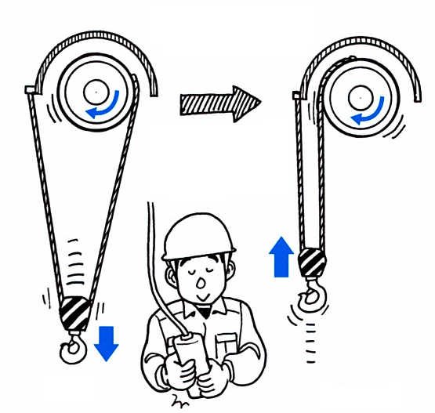
ပင့်မတင်ရန်အတွက် ဝိုင်ယာကြိုးကို ပြောင်းပြန်ရစ်ပတ်ခြင်း
ဝန်နှိမ့်သည့် အလိုအလျောက် ဖွင့်ပိတ်ခလုတ်မပါသော မိုးပျံထရော်လီများအတွက် ဝန်နှိမ့်သည့်လုပ်ဆောင်မှုကို ဆက်လက်လုပ်ဆောင်လျှင် ဝန်ချီသည့်ဝိုင်ယာကြိုးကို ‌ပြောင်းပြန်လားရာဖြင့် ချည်ထားပါသည်
ပုံမှန်
နောက်ပြန်ရစ်ပတ်ခြင်း

Slide 26
သိုင်းကြိုးတွင် ချိတ်ပေးရသူ လေ့လာဆည်းပူးထားရမည့် အရည်အချင်းများ
ကြိုးသိုင်းစွမ်းရည် လက်တွေ့လေ့ကျင့်မှုသင်တန်း တက်ရောက်ပြီးစီးသူ
စိတ်ချရပါပြီ။

Slide 27
ချိတ်ဆွဲထောင့်
60 ဒီဂရီအတွင်း ပိုကောင်းပါသည်
(90 ဒီဂရီသည် အများဆုံးဖြစ်သည်)

Slide 28
ဘေးကင်းရာသို့ ရွှေ့ပြောင်းရန် လုံလောက်သည့် အကွာအဝေးကိုယူပါ
ခါရမ်းနေသော ဝန်နှင့်ဝေးရာသို့သွားပါ

Slide 29
ဝန်ကိုဘေးတိုက်ဆွဲခြင်းနှင့် စွေစောင်း၍ ပင့်မတင်ခြင်းကို တားမြစ်ထားသည်

Slide 30
ဝန်ကို အမြန်ပင့်မတင်ခြင်းကို တားမြစ်ထားသည်
ဝိုင်ယာသိုင်းကြိုးများကို တင်းတင်းဆွဲသည့်အခါ ပင့်မ တင်မှုကို တစ်ကြိမ် ရပ်တန့်ပါ။

Slide 31
ကြိုးအခြေအနေကို စစ်ဆေးခြင်း
ဝိုင်ယာသိုင်းကြိုးကို ကွင်းလျှောချည်ခြင်း
အထိန်းကြိုး
ဝန်ပြိုကျခြင်း

Slide 32
ဝန်ချသည့်နေရာကို စစ်ဆေးခြင်း

Slide 33
ဝိုင်ယာသိုင်းကြိုးများကို ကရိန်းဖြင့် ဆွဲထုတ်ခြင်းကို တားမြစ်ထားသည်
ကရိန်း၏ ဝန်ချီသည့် ရွေ့လျားမှုဖြင့် ဝန်အောက်မှ ဝိုင်ယာသိုင်းကြိုးများကို မည့်သည့်အခါမှ ဆွဲမထုတ်ပါနှင့်။

Slide 34
ခါရမ်းနေသောချိတ်ကို ပင့်မတင်ခြင်းကို တားမြစ်ထားသည်
ဝန်တင်စက် ရစ်ဘီး
ကျပန်း ရစ်ပတ်ခြင်း

Slide 35
ချိတ်ဆွဲခလုတ်ကို ကိုင်တွယ်အသုံးပြုခြင်း
ချိတ်ဆွဲခလုတ်ကို ရပ်ထားစဉ် ၎င်းကို မလွှတ်ပါနှင့်။

Slide 36
ချိတ်အနေအထား
COG မရျိခြင်း။
ဝန် ခါရမ်းပါမည်။

Slide 37
ခါရမ်းမှုရပ်တန့်ရန် လုပ်ဆောင်မှု
ခါရမ်းမှုရပ်တန့်ရန် လုပ်ဆောင်မှု

Slide 38
ပုံမှန်စစ်ဆေးမှု
ပြဿနာတက်ပြီ။
ပျက်နေသည့် လက္ခဏာ

Slide 39
မူမမှန်သည့်အခါ ရပ်တန့်ခြင်း
လျှပ်စစ်ဓာတ်အားထောက်ပံ့မှုခလုတ်ကို ပိတ်ပါ။

Slide 40
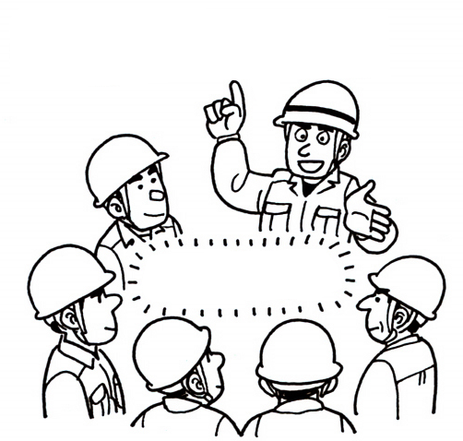
ကြိုတင်စီစဉ်မှုများ
စစ်ဆေးရန်အတွက် ကြိုတင်စီစဉ်မှုများ
ကြိုတင်စီစဉ်မှုများ

Slide 41
မိုးလေဝသ အချက်အလက်ကို စစ်ဆေးခြင်း
မိုးလဝသ အချက်အလက်အရ လေပြင်းတိုက်မည်ဟု သိထားသည်

Slide 42
မိုးရွာသွန်းလျှင် လုပ်ငန်းလည်ပတ်မှုကို ရပ်တန့်ပါ
မိုးရွာတော့မယ်၊ အလုပ်ရပ်ကြစို့။

Slide 43
ဓာတ်လိုက်မှုအန္တရာယ်
လျှပ်စစ်စီးဆင်းမှုကြာချိန်
ခန္ဓာကိုယ်လျှပ်စီး
မှတ်ချက်များ
AC-1- သိသာသော ခံစားမှု ရရှိနိုင်သော်လည်း "တုန်လှုပ်လန့်ဖျပ်သွားသော" တုံ့ပြန်မှု မဖြစ်တတ်ပါ။
AC-2- သိသာသော ခံစားမှုနှင့် ထိန်းချုပ်၍မရသော အလိုအလျောက် ကြွက်သားကျုံ့မှုများ ဖြစ်နိုင်သော်လည်း လျှပ်စီးကြောင့် အန္တရာယ်ရှိသော ဇီဝကမ္မဆိုင်ရာ ထိခိုက်မှုများ မဖြစ်တတ်ပါ။
AC-3- ပြင်းထန်ပြီး ထိန်းချုပ်၍မရသော အလိုအလျောက် ကြွက်သားကျုံ့ခြင်းများ ဖြစ်တတ်သည်။ အသက်ရှူရခက်ခြင်း။ နှလုံးလုပ်ဆောင်ချက်အား ကပြောင်းကပြန်ဖြစ်စေသော နှောင့်ယှက်မှုများ။ ဖြစ်နိုင်သည်ဟုထင်ရသည့် ကိုယ်အင်္ဂါထိခိုက်ပျက်စီးမှု ဖြစ်လေ့မရှိပါ။
AC-4- နှလုံးခုန်ရပ်ခြင်း၊ အသက်ရှူရပ်ခြင်းနှင့် မီးပူလောင်ခြင်းများ သို့မဟုတ် အခြားကလာပ်စည်းများ ထိခိုက်ပျက်စီးခြင်းကဲ့သို့သော ရောဂါ- ဇီဝကမ္မဆိုင်ရာ ထိခိုက်မှုများ ဖြစ်ကောင်းဖြစ်နိုင်ပါသည်။
လျှပ်စီးပမာဏနှင့် အကြိမ်ကြောင့် နှလုံးခုန်နှုန်းမြန်ခြင်း ဖြစ်နိုင်ခြေရှိပါသည်။
AC-4.1- သွေးလွှတ်ခန်း နှလုံးခုန်နှုန်း မြန်နိုင်ခြေသည် 5 ရာခိုင်နှုန်းခန့်အထိ ဖြစ်ပါသည်။
AC-4.2- သွေးလွှတ်ခန်း နှလုံးခုန်နှုန်း မြန်နိုင်ခြေသည် 50 ရာခိုင်နှုန်းခန့်အထိ ဖြစ်ပါသည်။
AC-4.3- သွေးလွှတ်ခန်း နှလုံးခုန်နှုန်း မြန်နိုင်ခြေသည် 50 ရာခိုင်နှုန်းကျော်သည်။

Slide 44
ပမာဏနှင့် သက်ရောက်အားလက်တံတို့၏ ဆက်နွှယ်မှု

Slide 45
ကုတ်အား၏ လည်ကိန်း
လည်ချက်

Slide 46
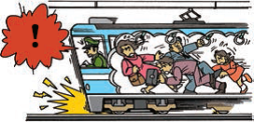
အင်နားရှား

Slide 47
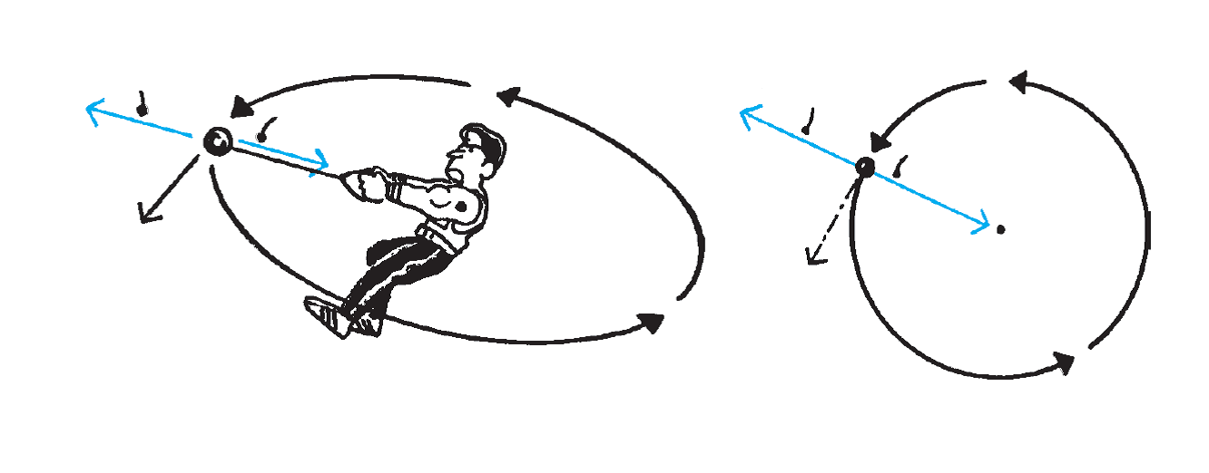
ဗဟိုချဉ်းအားနှင့် ဗဟိုခွာအား
ဗဟိုခွာအား
ဗဟိုခွာအား
ဗဟိုချဉ်းအား
ဗဟိုချဉ်းအား
အလယ်
ဝန်းထိမျဉ်း ဦးတည်ရပ်
ဝန်းထိမျဉ်း ဦးတည်ရပ်

Slide 48
ဗဟိုခွာအားကြောင့် ပင့်မထားသည့်ဝန်၏ အပြင်ဘက်သို့ ရွေ့လျားမှုနှင့် လုပ်ငန်းဆောင်ရွက်မှုဧရိယာတွင် ပြောင်းလဲမှုများ
မလည်ပတ်မီ လုပ်ငန်းဆောင်ရွက်သည့် ဧရိယာ
လည်ပတ်နေစဉ် လုပ်ငန်းဆောင်ရွက်သည့် ဧရိယာ

Slide 49
ရွေ့လျားနိုင်သော စက်သီး

Slide 50
ဝိုင်ယာသိုင်းကြိုးများ၏ ဆန့်နိုင်အား
m- ဝန်၏ အလေးချိန် (t)
Fw- 9.8 × m (kN)
F₁၊ F₂- ဝိုင်ယာသိုင်းကြိုး၏ ဆန့်နိုင်အား (kN)
F- ပေါင်းစုသောအား (kN)
F = Fw
P- ဝိုင်ယာသိုင်းကြိုးကို အတွင်းဘက်သို့ ဆွဲသော အား (kN)
ချိတ်ဆွဲထောင့်
ဝိုင်ယာသိုင်းကြိုး

